Slide 1
Boas vindas e apresentação
ao curso de verão (2021)
Lendo,
entendendo
e apresentando
dados em
Saúde Pública
Profa. Carmen Simone Grilo Diniz
Departamento de Saúde e Ciclos de Vida (HCV)

Slide 2
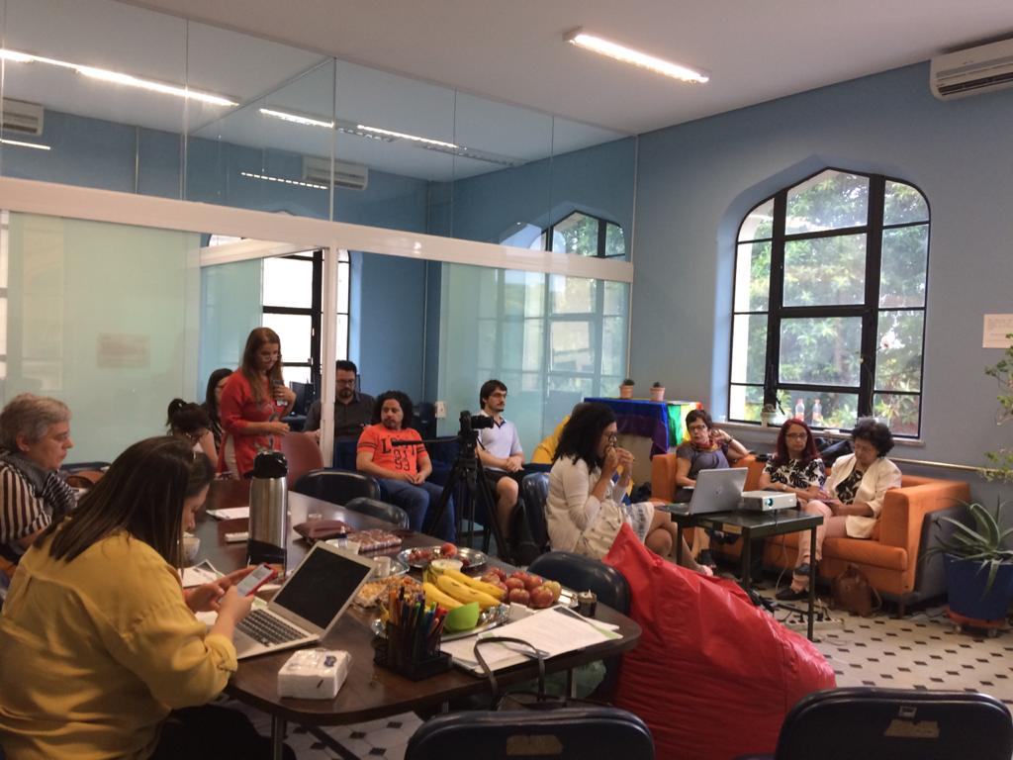
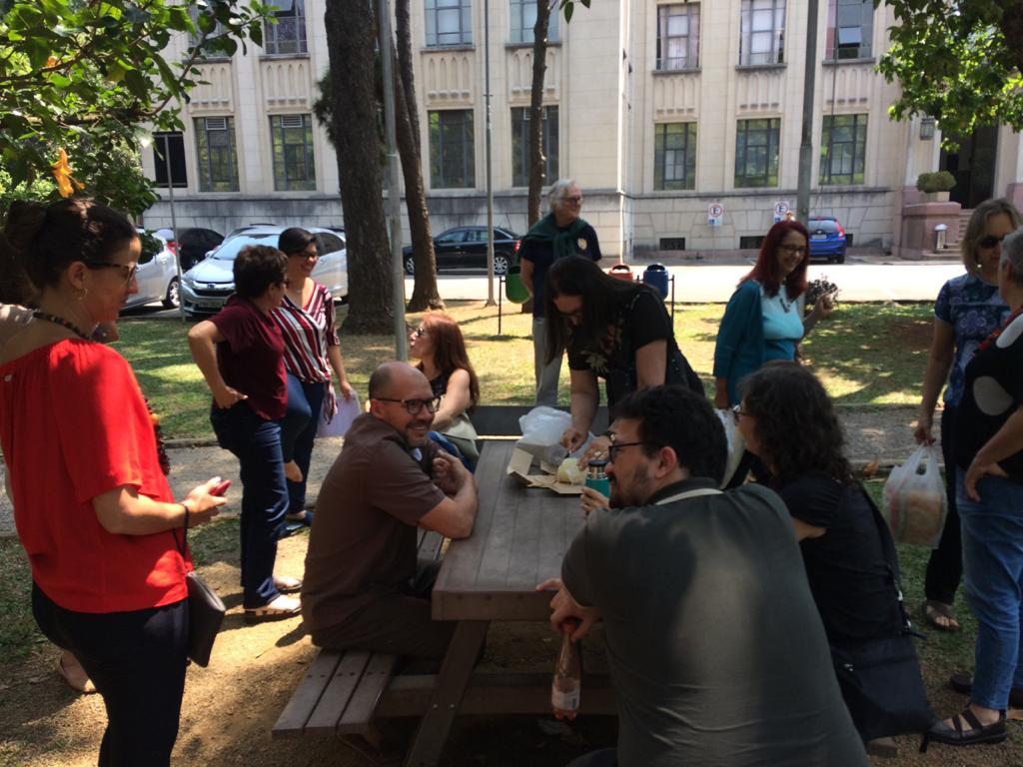
Como e de onde surgiu o curso
(CNPq/Gates, Chamada de Ciência de Dados
em Saúde Materno-infantil) – Diálogo com gestores SUS
Dias potenciais de gravidez perdidos
Análise da IG em dias

Slide 3
Quem somos
Faculdade de Saúde Pública/Ciclos de Vida HCV
GEMAS (SMI-BE, Gênero e Evidências em Saúde Pública)
Gerência do SINASC/SMS-SP
Chamada CNPq/Gates - GCE
Laboratório de Big Data e Análise Preditiva em Saúde (Labdaps)
GT Racismo e Saúde/Gênero/ Abrasco
Odd Studio
FM-USP, ISC/UFBA, FMJ
...

Slide 4
Diálogo inter/trans-disciplinar: interfecundação Superar o “Empirismo cego” e a “Teoria sem dados”
https://fr.unesco.org/commemorations/culturaldiversityday

Slide 5
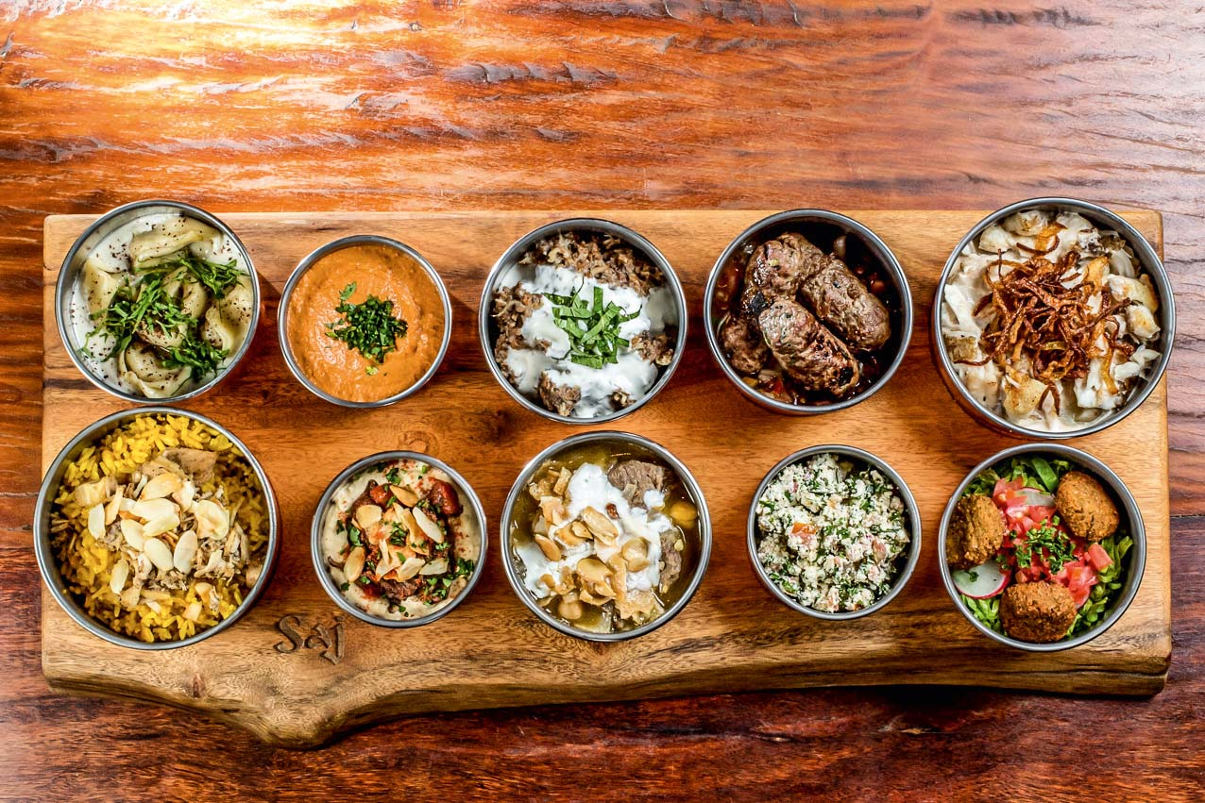
Um universo inteiro: menu degustação de experiências Estimular a vontade de saber mais, curiosidade: Moodle
Experiências com o manejo de dados, superar a numerofobia
https://vejasp.abril.com.br/comida-bebida/saj-menu-degustacao/

Slide 6
Ler, entender apresentar
Ler (onde estão os dados, qualidade dos dados)
Entender e integrar os dados, microdados
Apresentar os dados e tradução do conhecimento
(1) nossos pares acadêmicos,
(2) gestores/tomadores de decisão/formuladores de políticas;
(3) usuários finais (pacientes, cidadãos, etc.)
A “leitura crítica” (critical appraisal)

Slide 7
Importância do tema em Tempos de terraplanismo científico

Slide 8
Um tesouro de dados no Brasil Convite a fazer justiça (análise) ao dado colhido
Como melhorar a qualidade
e a usabilidade dos dados?
Como usar os dados para promover a mudança?

Slide 9
Convite à comunidade de co-aprendizes: aprendemos juntos, nossa aldeia cognitiva
Desafios e oportunidades:
Modo remoto, ensino remoto emergencial
Construção coletiva, diferentes formações
Introdução a um tema complexo e multidimensional (menu degustação)
Convite a todos a avaliar o que funcionou melhor ou pior, como melhorar em uma próxima rodada

